Slide 3
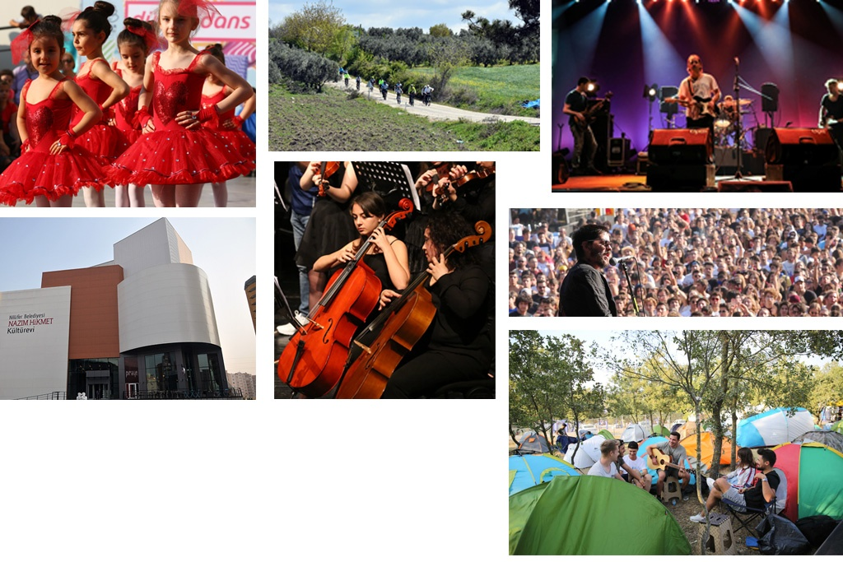
1987 yılında kurulan Nilüfer Belediyesi aslında çok genç bir ilçe olmasının yanında planlı yapılaşması sosyal hayatındaki canlılığı ve kültür sanat ortamının zenginliğiyle kısa bir sürede Bursa’nın en çok tercih edilen ilçesi durumuna geldi. 2000’li yılların başında sakinlerinin başka bir ilçeye eğlenmeye gidip akşamında evlerine döndükleri ‘’otelkent’’inden bugüne Bursa’nın kültür sanat ajandasını belirleyen bir konuma evrildi.

Slide 6
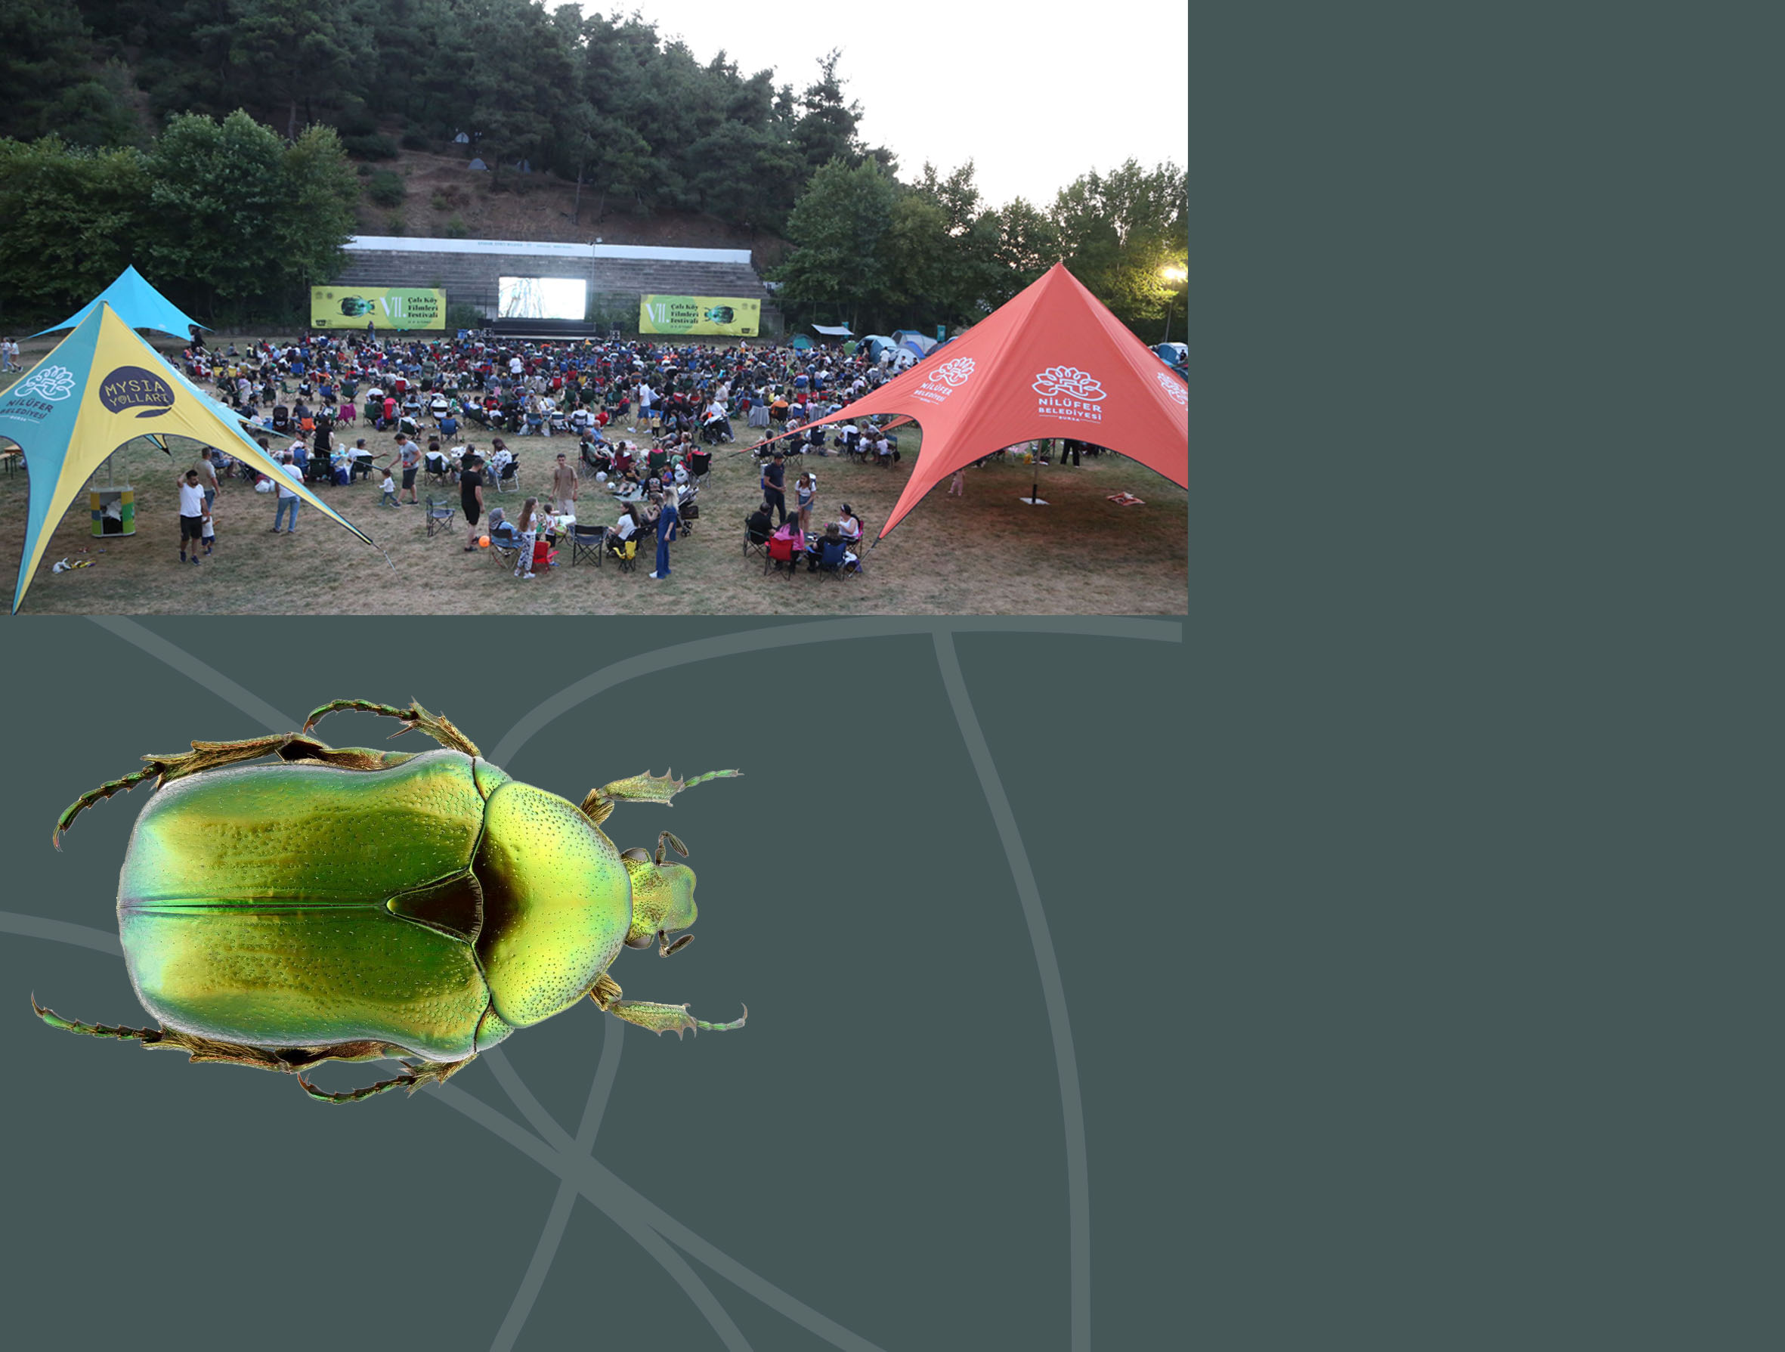
Çalı Köy Filmleri Festivali, dünyada çok az örneği olan ve Türkiye’de tek kamplı açık hava film festivalidir. Bu yönüyle Festival, Türkiye’nin birçok noktasından gelen katılımcılara hem festival ekibi ile hem de sinema sanatçıları ile iç içe bir süreç yaşamalarına olanak tanır.

Slide 7
Neden Çalı ve
Neden Köy Filmleri Teması?
1934 yılında Türkiye sinema tarihinin ilk köy filmi Çalı Köyüne kurulan bir film platosunda çekilir. Köylüler sinemacılarla tanışırlar, figüran olarak filmde oynarlar, evlerinin kapılarını açar ve sinema emekçilerini misafir ederler. O dönemden sonra doğan çocukların isimleri filmde oynayan oyuncuların isimleri olur. Bazıları hayatında hiç göremedikleri annelerini, babalarını bu filmde koşan çocuklar arasında görür. Çalı’da nesilden nesile bir masal gibi anlatılan bu filmin adı hep akıllarda kalır; ‘Aysel, Bataklı Damın Kızı.’

Slide 8
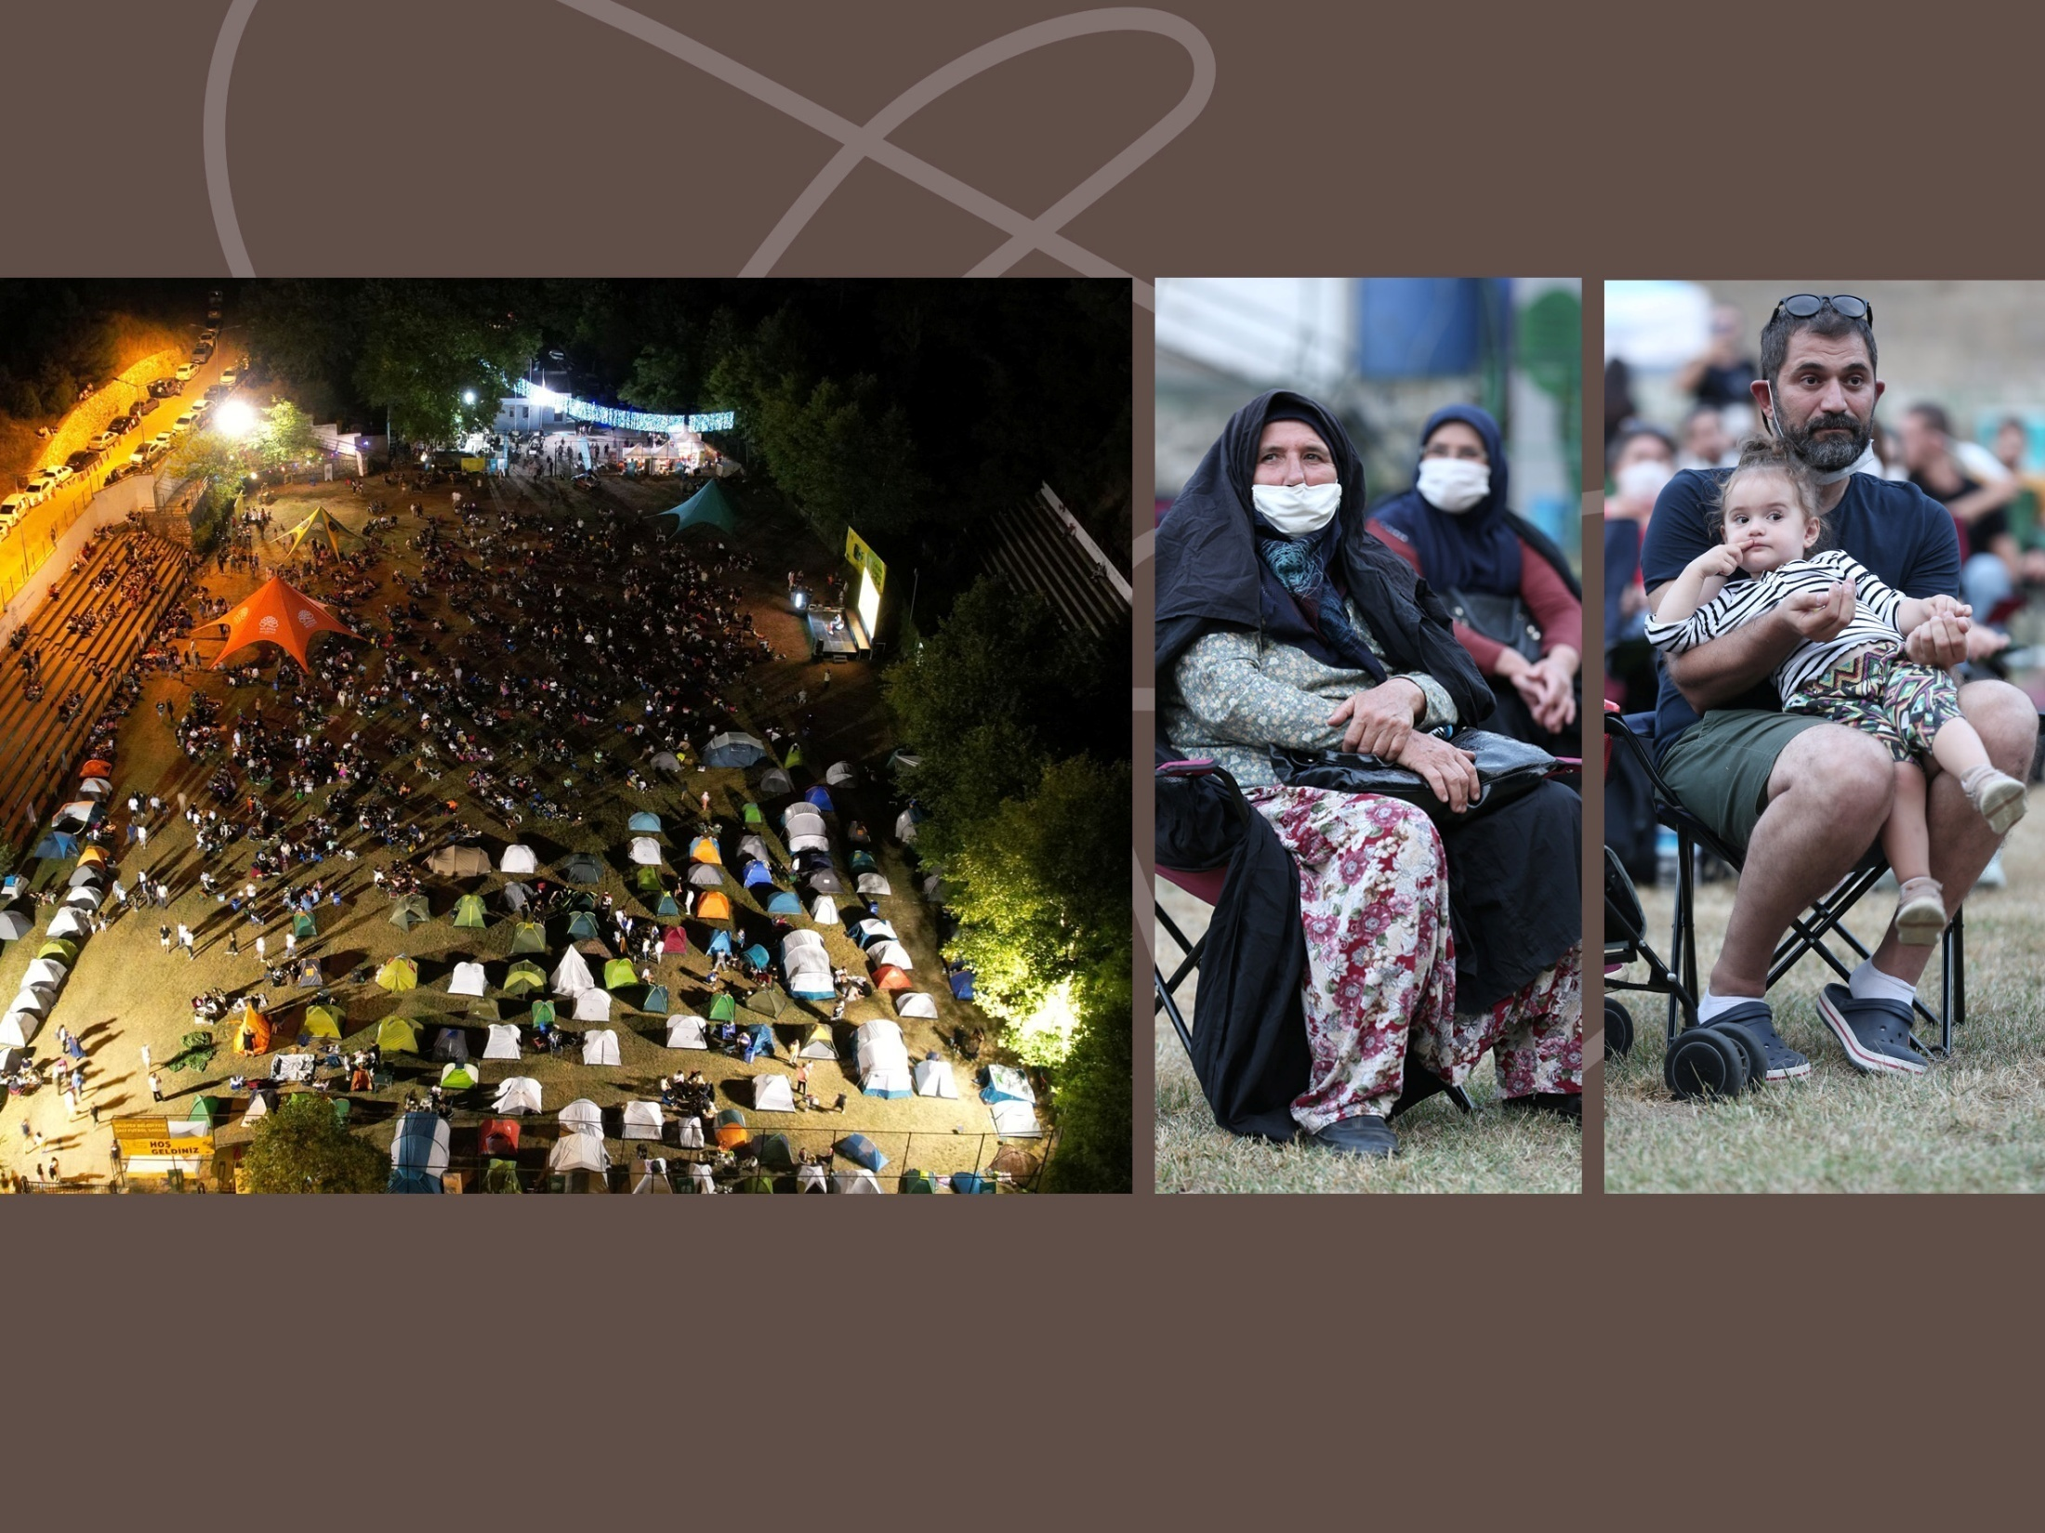
2015 yılından bugüne bir film festivaline dönüşen hikaye hem geçmişin kıymetlerine sahip çıkıyor hem de bugüne yeni bir soluk getirmeyi amaçlıyor. Festivalde mekân olarak kırsalı kullanmış filmlere ve çevre sorunlarına dikkat çeken belgesellere yer veriliyor.

Slide 9
Üç gün boyunca uzun metrajlı film gösterimlerinin yanında, gösterim sonlarında söyleşiler, çocuklar için atölyeler, sabah çadırlı kampçılar için yoga, doğa yürüyüşü ve konserler yer almakta.

Slide 11
2021 yılında genç sinemacıları desteklemek ve üretimlerini daha fazla seyirci ile buluşturmak için Kısa Film Yarışması programa dahil oldu.

Slide 13
“ Bize Hergün Festival” mottosuyla salonlarımızı festival alanına dönüştüren Başka Sinema 2015 yılından bu yana Konak Kültürevi Serdar Şafak Sahnesi’nde film gösterimleri, yönetmen söyleşileri ile sinemaseverlere özledikleri ve sabırsızlıkla bekledikleri bağımsız filmlere ulaşma imkanı sağlıyor.
Yaz ayları dışında tüm yıl gösterimlerin devam ettiği Konak’ta, Başka Sinema dışında özel gösterim ve galalar da gerçekleştiriliyor.

Slide 15
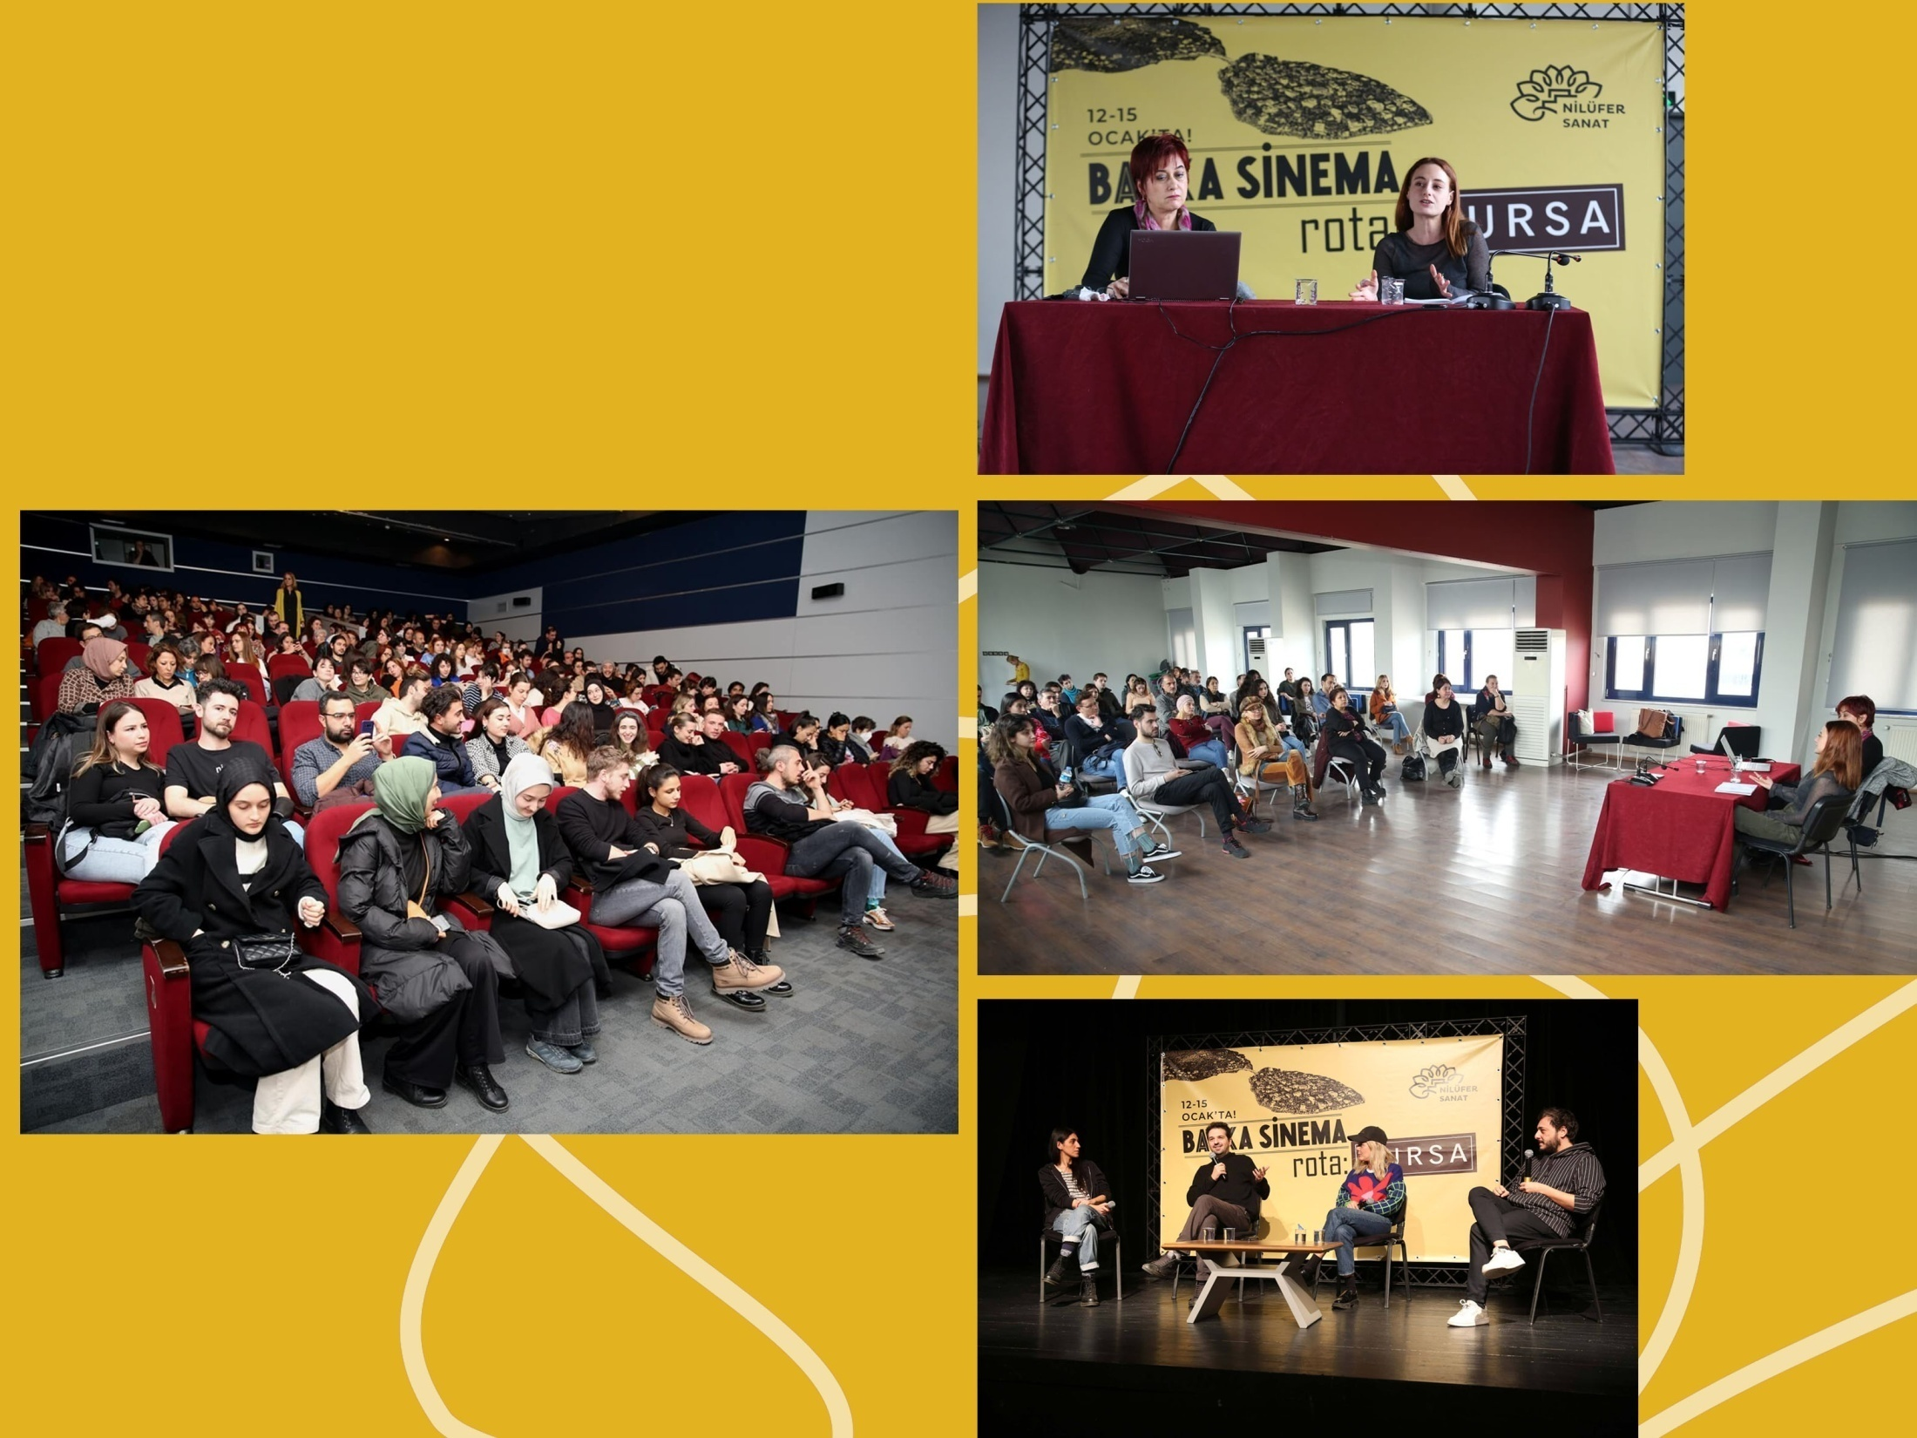
Başka Sinema işbirliğiyle 12- 15 Ocak 2023 tarihleri arasında gerçekleştirilen Başka Sinema Rota: Bursa etkinliğinde Türkiye ve dünya festivallerinden 11 uzun, 5 kısa film gösterimi, söyleşi, atölye ve yönetmen söyleşileri gerçekleştirildi.

Slide 16
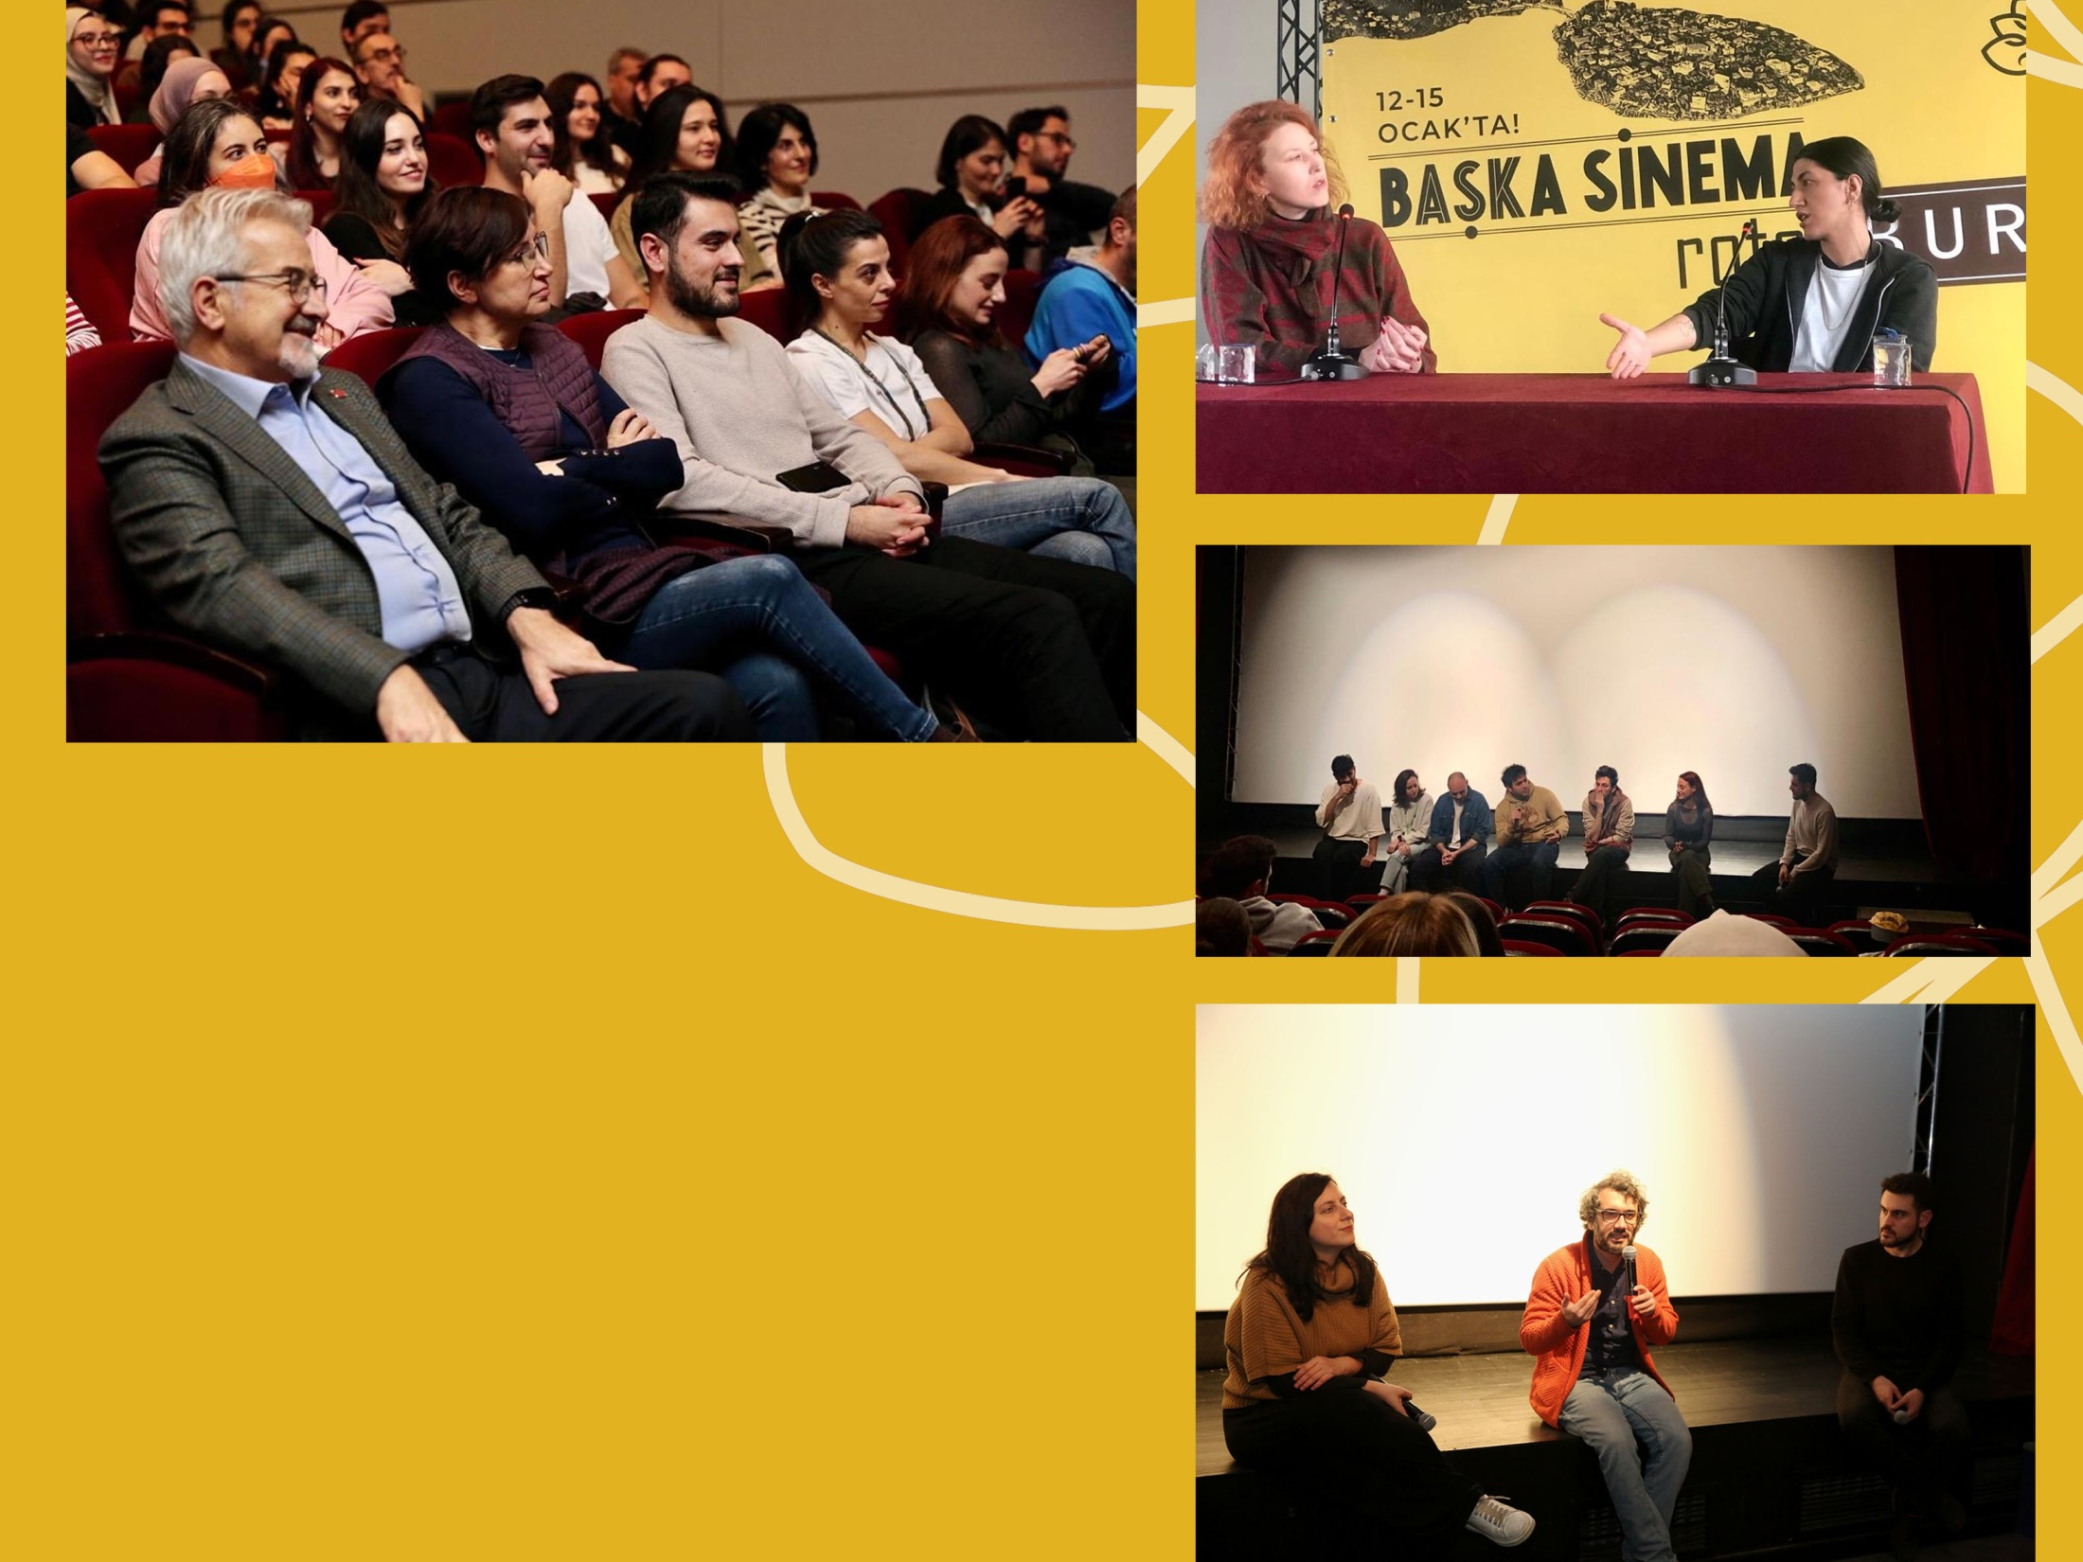
Etkinliğin “Kısalar” başlığı, film ekiplerinin katılımıyla, Türkiye Sineması’ndan öne çıkan kısa film örneklerini izleyicilerle buluşturdu.

Slide 17
BİR YÖNETMEN BİR SÖYLEŞİ
Her ayın 3. cumartesi günü gerçekleştirdiğimiz etkinlikte yönetmenlerle buluşuyoruz. Film gösteriminin ardından gerçekleşen söyleşide yönetmen izleyicilerden gelen soruları yanıtlıyor.

Slide 18
FRANSIZ FİLMLERİ HAFTASI
Institut Français Türkiye ve Bursa Türk- Fransız Alliance Française Kültür Derneği ile birlikte düzenlenen “Fransız Sinema Haftası” ilki 5- 9 Kasım 2021 tarihleri arasında , ikincisi ise 8- 10 Aralık 2022 tarihleri arasında gerçekleştirildi.
Türkiye’de vizyona girmemiş Fransız yapımı kısa ve uzun metrajlı filmlere yer verilen festival hem Bursalı izleyici hem de Bursa’da yaşayan Fransızlar tarafından ilgi ile takip ediliyor.

Slide 19
ÇOCUKLAR İÇİN FİLM GÖSTERİMLERİ

Slide 20
“Çocuklara yaz sineması” etkinliğiyle kentin merkez ve kırsal mahallelerindeki çocuklara açık havada, yıldızların altında sinema keyfi yaşatılmaktadır.
Açık alanda her yıl 10000’in üzerinde çocuk sinema ile buluşurken
Ayrıca ara ve yarıyıl tatillerinde de Konak Kültürevi’nde çocuklar için ücretsiz film gösterimleri düzenlenmektedir.

Slide 21
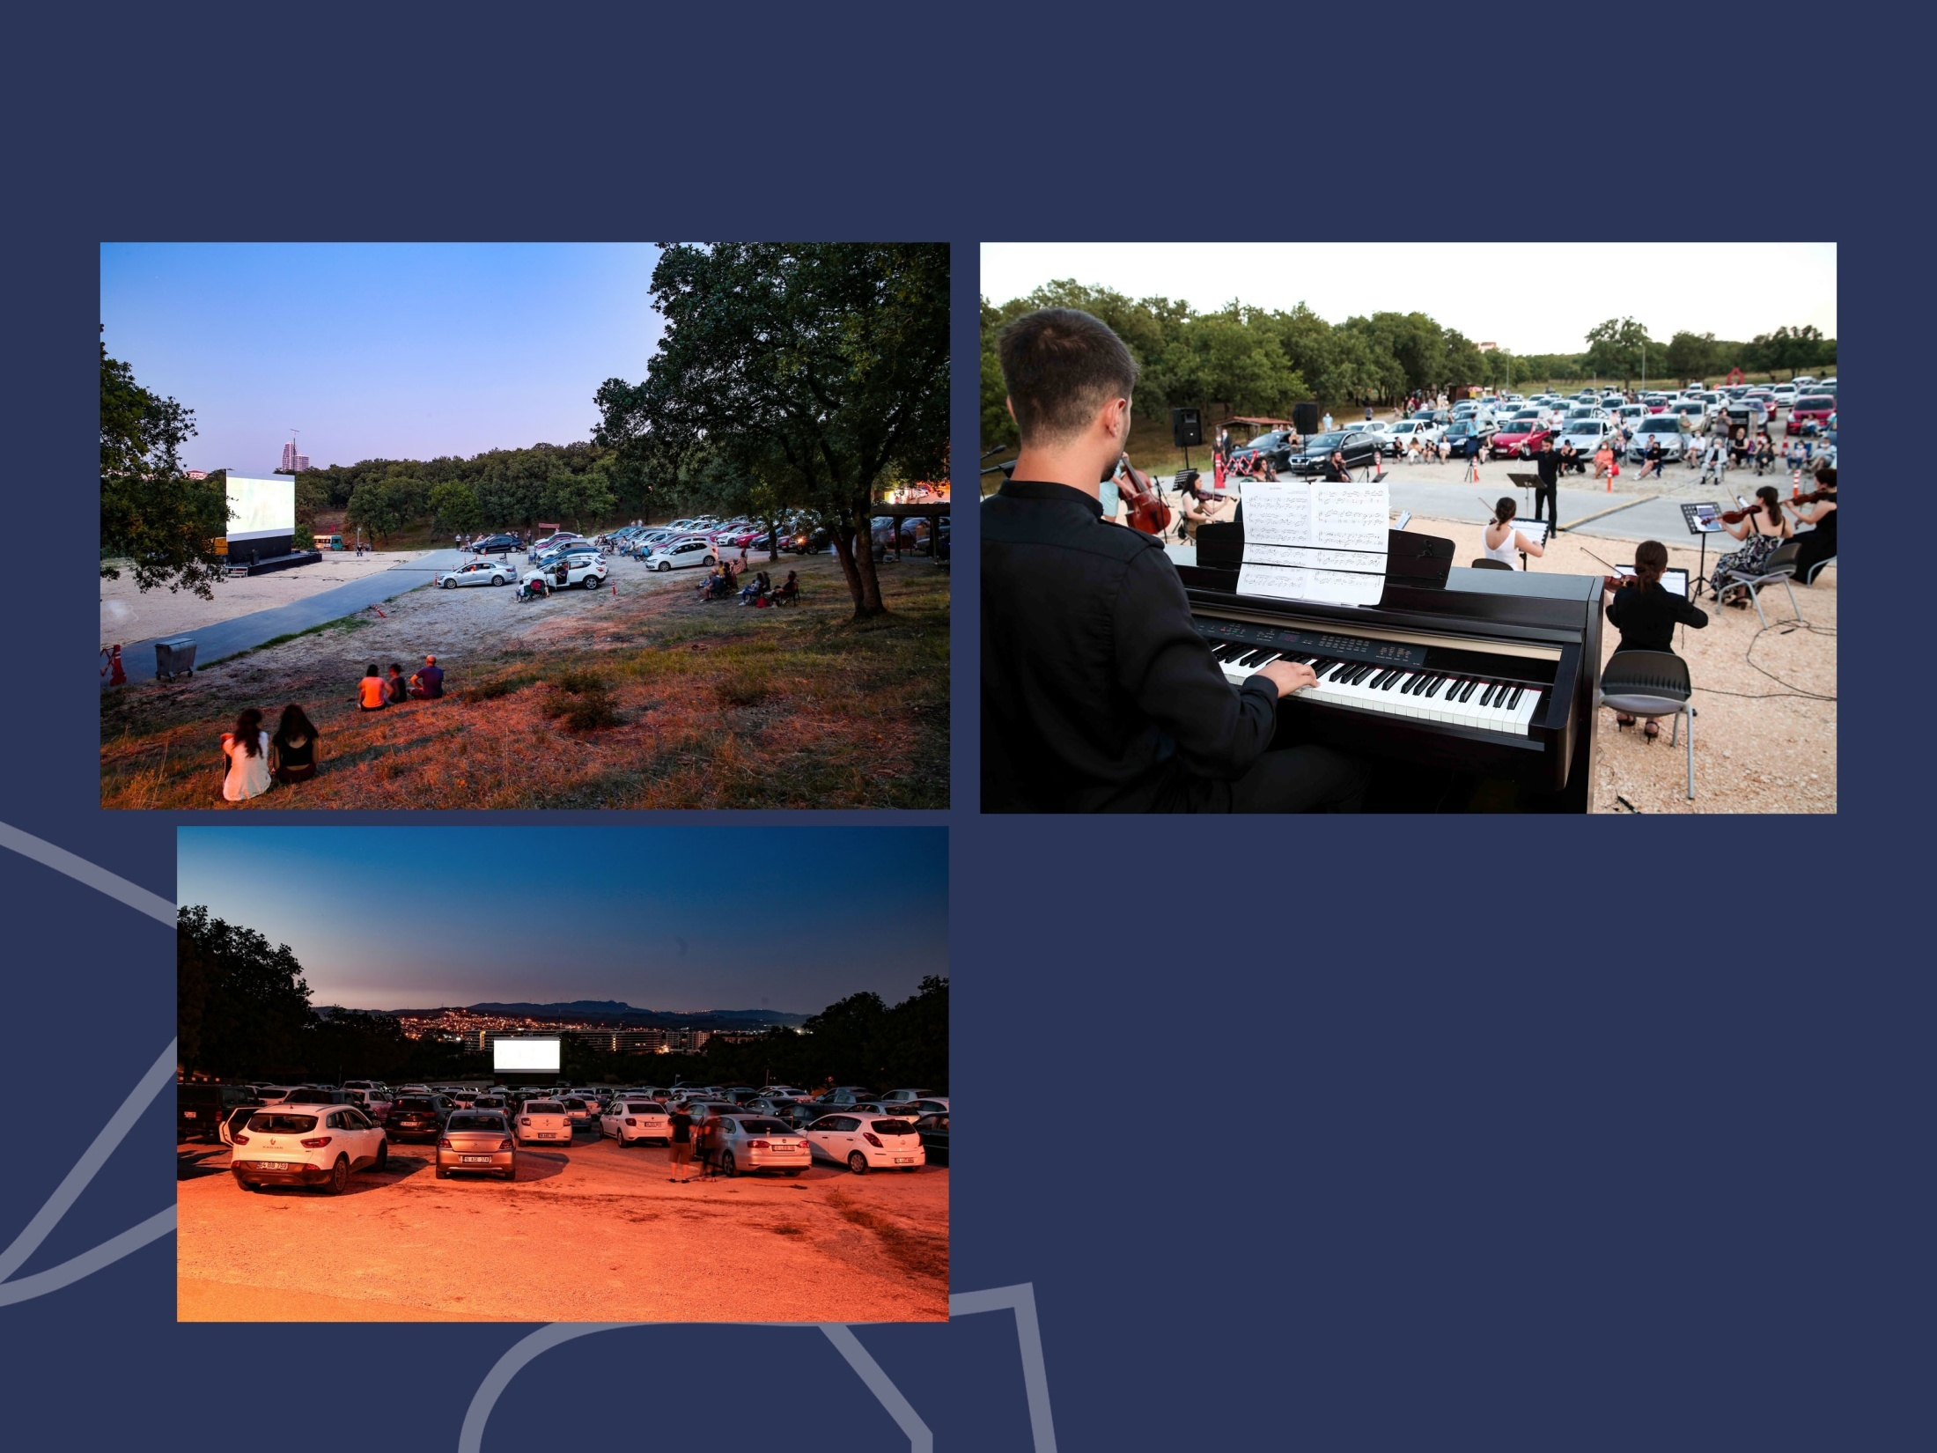
ARABALI SİNEMA
Koronavirüs pandemisi nedeniyle Balat Atatürk Ormanı’nda Haziran, Temmuz, Ekim ve Kasım aylarında gerçekleştirilen Arabalı Sinema etkinliği, film tutkunlarına yıldızların altında nostalji yaşatan bir etkinlik oldu. Korku, romantik ve animasyon konseptiyle yerli ve yabancı film seçkileri, yetişkin ve çocuklar için animasyon filmler olmak üzere toplam 21 gösterim yapıldı.
Toplu olarak bir araya gelişlerin yasaklandığı, kapalı salonlarda ve açık alanlarda etkinliklerin iptal edildiği pandemi döneminde insanları bir araya getirmeden, sosyal mesafe kurallarına uygun olarak gerçekleştirilen arabalı sinema etkinliğinde 3.750 kişi katıldı.

Slide 22
KÖYDE BİR KRALİÇE
10- 24 Temmuz 2020 tarihleri arasında Nilüfer’in 4 kırsal mahallesi Ürünlü, Gümüştepe, Fadıllı, Atlas ve Görükle’de açık alanlarda kadın dernekleriyle birlikte gerçekleştirilen etkinliklerde yönetmen Pelin Esmer’in Kraliçe Lear ve Oyun belgesel filmlerinin gösterimleri gerçekleşti. Pandemi dönemi koşullarına uygun olarak alınan tedbirlerle gösterimin ardından Uzm. Psikolojik Danışman Gönül Hazneci ile film üzerine ve kırsalda kadın olmanın sınırları ve hayalleri üzerine söyleşiler yapıldı. Etkinliğin son gününde gösterimin ardından Yönetmen Pelin Esmer ile canlı bağlantı gerçekleştirilerek söyleşi yapıldı.

